Slide 1
Der Zufallsversuch

Slide 2
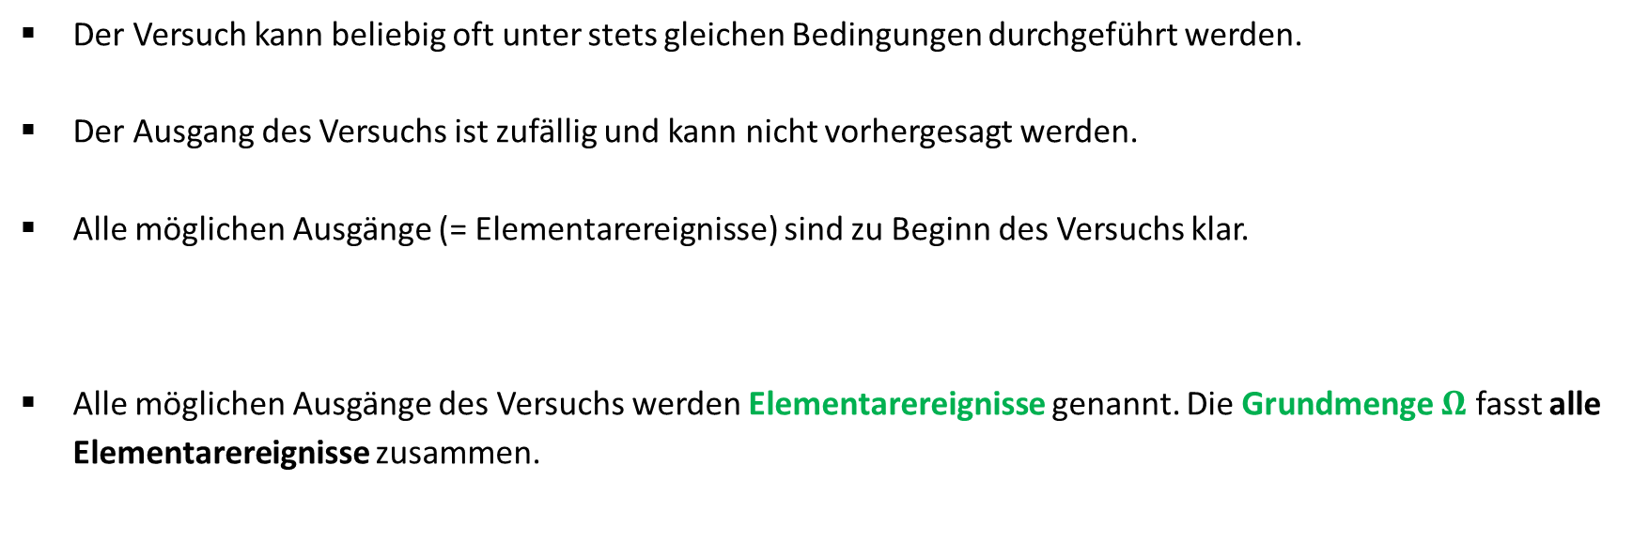
Eigenschaften von einem Zufallsversuch:
Beispiel: Würfeln eines Würfels
Der Versuch kann beliebig oft unter stets gleichen Bedingungen durchgeführt werden.
Der Ausgang des Versuchs ist zufällig und kann nicht vorhergesagt werden.
Alle möglichen Ausgänge (= Elementarereignisse) sind zu Beginn des Versuchs klar.
Alle möglichen Ausgänge des Versuchs werden Elementarereignisse genannt. Die Grundmenge $Ω$ fasst alle Elementarereignisse zusammen.

Slide 3
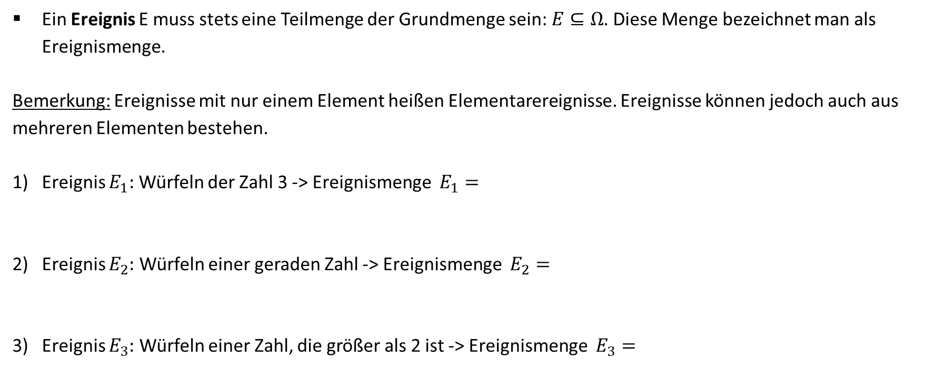
Eigenschaften von einem Zufallsversuch:
Beispiel: Würfeln eines Würfels
Ein Ereignis E muss stets eine Teilmenge der Grundmenge sein: $E⊆Ω$. Diese Menge bezeichnet man als Ereignismenge.
Bemerkung: Ereignisse mit nur einem Element heißen Elementarereignisse. Ereignisse können jedoch auch aus mehreren Elementen bestehen.
Ereignis $E_{1}:$ Würfeln der Zahl 3 -> Ereignismenge $E_{1}=$
Ereignis $E_{2}:$ Würfeln einer geraden Zahl -> Ereignismenge $E_{2}=$
Ereignis $E_{3}:$ Würfeln einer Zahl, die größer als 2 ist -> Ereignismenge $E_{3}=$
Ereignisse können beim Zufallsversuch eintreten bzw. nicht eintreten.

Slide 4
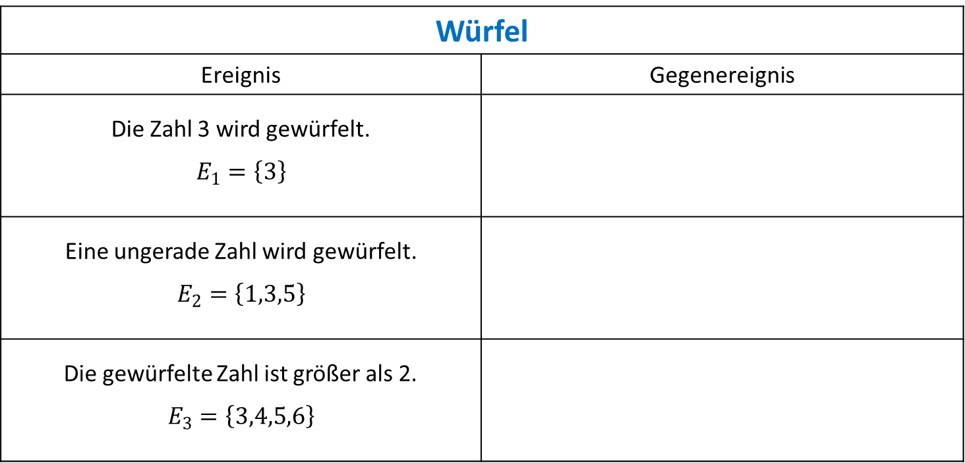
Eigenschaften von einem Zufallsversuch:
Zu einem Ereignis E gibt es ein Gegenereignis $¬E$. Dies entspricht dem logischen Gegenteil.
Würfel
Ereignis | Gegenereignis
Die Zahl 3 wird gewürfelt. $$E_{1}=\left\{3\right\}$$
Eine ungerade Zahl wird gewürfelt. $$E_{2}=\left\{1,3,5\right\}$$
Die gewürfelte Zahl ist größer als 2. $$E_{3}=\left\{3,4,5,6\right\}$$
$$Es gilt: E∪¬E=Ω$$

Slide 5
Bsp. 1) Ermittle den Grundraum $Ω$ in Mengenschreibweise.
Eine Münze wird geworfen. Zeigt Kopf oder Zahl nach oben?
Ein Würfel wird geworfen. Ist die Augenzahl gerade?
In einer Urne liegen Kugeln, die mit 1 bis 12 nummeriert sind. Welche Nummer hat die gezogene Kugel?

Slide 6
Bsp. 2) Ein Würfel wird zweimal geworfen. Der Grundraum $Ω$ besteht aus allen Augenzahlenpaaren. Beschreibe das Ereignis E in Worten.
$$E_{1}=\left\{\left(1,1\right),\left(2,2\right),\left(3,3\right),\left(4,4\right),\left(5,5\right),\left(6,6\right)\right\}$$
$$E_{2}=\left\{\left(1,1\right),\left(1,2\right),\left(2,1\right)\right\}$$

Slide 7
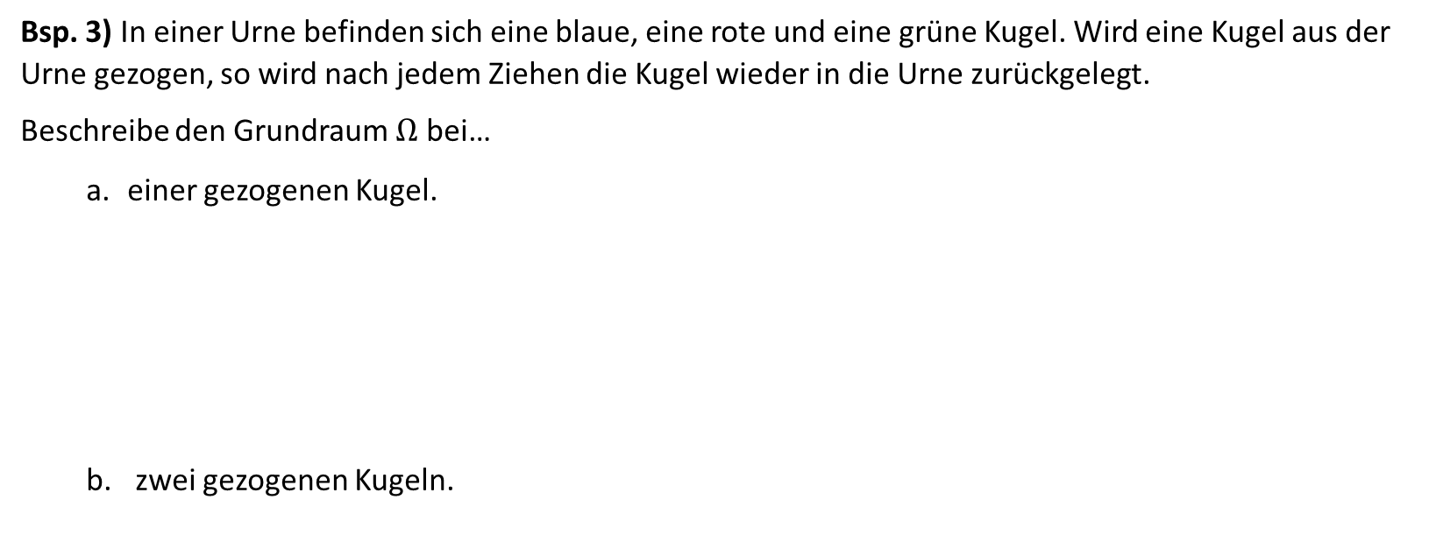
Bsp. 3) In einer Urne befinden sich eine blaue, eine rote und eine grüne Kugel. Wird eine Kugel aus der Urne gezogen, so wird nach jedem Ziehen die Kugel wieder in die Urne zurückgelegt.
Beschreibe den Grundraum $Ω$ bei…
  einer gezogenen Kugel.
  zwei gezogenen Kugeln.

Slide 8

Bsp. 4) In einer Urne befinden sich Kugeln mit den Nummern 1 bis 4. Es wird hintereinander zwei Mal eine Kugel (mit Zurücklegen) gezogen. Bestimme jeweils das Gegenereignis in Mengenschreibweise.
$E_{1}$: Es werden stets Kugeln gezogen, die größer oder gleich als 2 sind.
$E_{2}$: Beim ersten Mal wird eine 2 oder 3 gezogen.

